Slide 1
PULS EVENTS
Projet 7
Célia Priol

Slide 2
Présentation du sujet
Puls-Events
Plateforme de recommandation culturelle
Création d’un chatbot culturel
Questions / réponses en langage naturel
Basé sur un système RAG

Slide 3
Sommaire
01
02
03
04
05
06
RAG
Périmètre et données
Architecture technique
API
Démonstration
Evaluation et limites

Slide 4
Périmètre et données

Slide 5
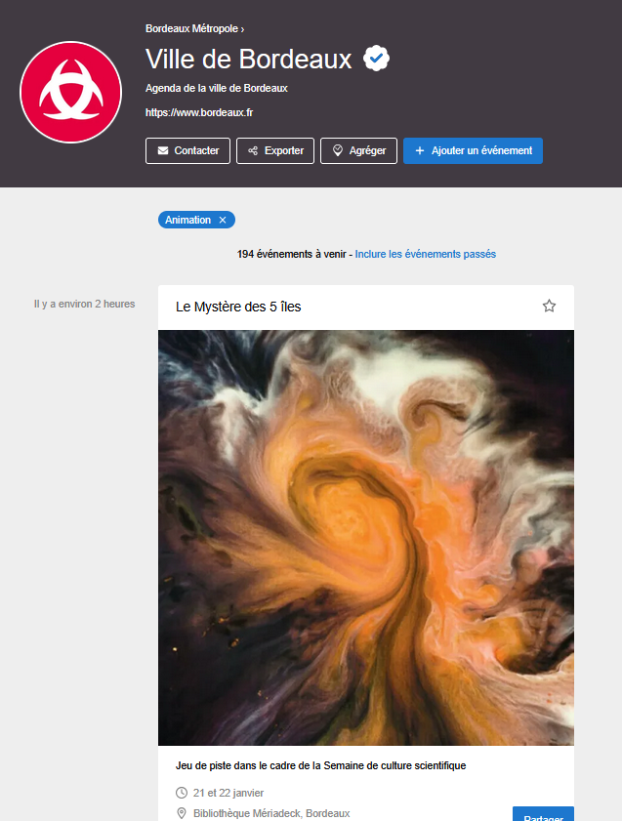
Périmètre et données
Source de données : OpenAgenda
Périmètre
Zone géographique : Bordeaux
Période : 1 an d’historique + évènements à venir
Objectif du périmètre
Données récentes et pertinentes
Volumétrie maîtrisée pour le POC

Slide 6
Système RAG

Slide 7
RAG
Retrieval-Augmented Generation : génération de réponses à partir d’informations recherchées dans des données existantes.
Intérêts
Réponses plus précises et plus fiables
Gestion d’un grand volume de documents
Réponses basées sur des données réelles
Données à jour
Meilleure expérience utilisateur

Slide 8
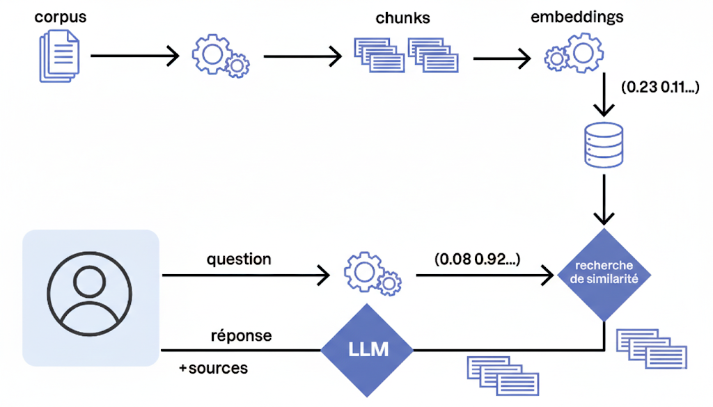



Fonctionnement d’un système RAG
Evaluation et limites

Slide 9
Architecture technique

Slide 10





Architecture technique
FAISS
Mistral
LangChain
Index de vecteurs pour la recherche de similarité
Modèle de langage (LLM)
Orchestration du pipeline RAG
Fast API
Docker
Exposition de l’API
Exécution du système

Slide 11
Evaluation et limites

Slide 12
RAGAS
Objectif
Mesurer la qualité des réponses du système RAG
Méthode
Jeu de test annoté (questions / réponses de référence)
Comparaison avec les réponses générées
Métrique | Score
Context recall | 0.75
Answer relevancy | 0,66
Faithfulness | 0,56

Slide 13
Limites et perspectives
Limites
Perspectives
Dépendance à la qualité des données OpenAgenda
Jeu de test limité (POC)
Précision variable selon les questions
Pas de personnalisation utilisateur
Enrichissement et diversification des données
Amélioration du filtrage et du chunking
Évaluation sur un jeu de tests plus large
Ajout de filtres métier (dates, catégories, lieux)

Slide 14
API & endpoints

Slide 15
API & endpoints
Objectif
Rendre le système RAG accessible via une API.
Framework
FastAPI
Endpoints
POST /ask : Question utilisateur Réponse générée + sources
POST /rebuild : Reconstruction de l’index vectoriel

Slide 16
Démonstration

Slide 17
Merci!
Des questions ?

